Slide 1
Project 3
유사 이미지 매칭

Slide 2
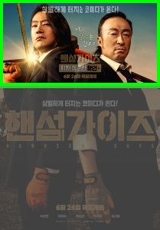
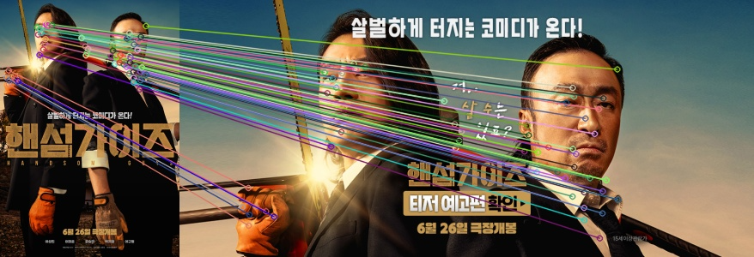
Image Overlapping 예시
이미지 오버래핑 예시

Slide 3
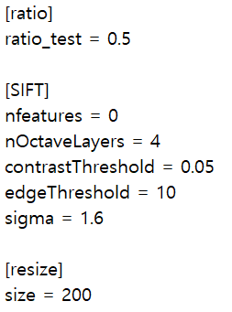
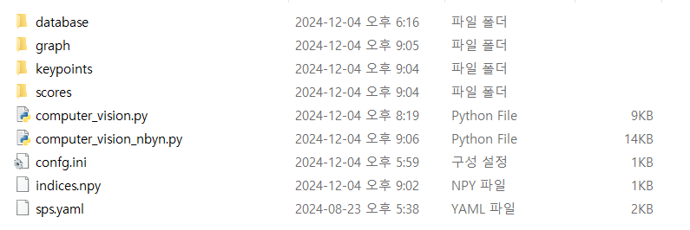
제공되는 파일
Confg.ini
Config.ini 의 파라미터를 조정하여 성능 향상
성능은 TPR @ 0.1FPR (FPR 0.1 일 때 TPR)

Slide 4
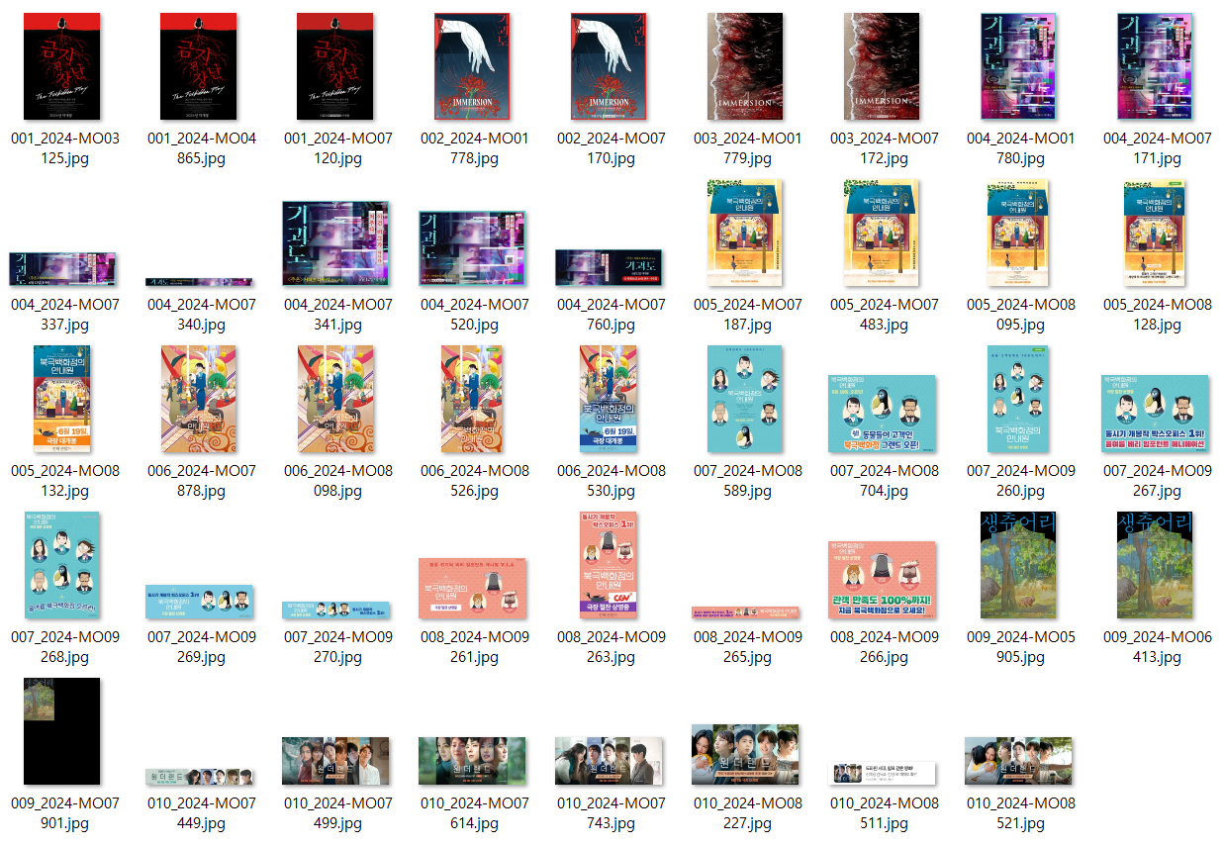
Image Overlapping 예시
Data set

Slide 5
파라미터 : Resize_size
Resize_size (0, 300, 512 등)
  0 을 입력 시에 리사이징 하지 않음
  이미지의 높이가 해당 값보다 높으면 원본 이미지의 너비-높이 비율은 유지하고 해당 사이즈로 리사이즈
  이미지 사이즈 크기 차이가 크면 매칭의 정확도가 떨어짐 (ex. 유사하지 않은 이미지이더라도 추출된 키포인트가 많아서 매칭이 더 많이 되는 경우도 발생)
  해상도 차이로 인해서 작은 이미지에서 디테일이 손상되거나 하여 동일한 물체에서도 키포인트가 추출되지 않을 수 있고 동일한 키포인트의 디스크립터가 달라질 수 있음
  따라서 사이즈를 유사하게 맞춰주었을 때 동일한 조건 아래에서 유사도 파악이 더 정확하게 이루어지는 것으로 보임

Slide 6
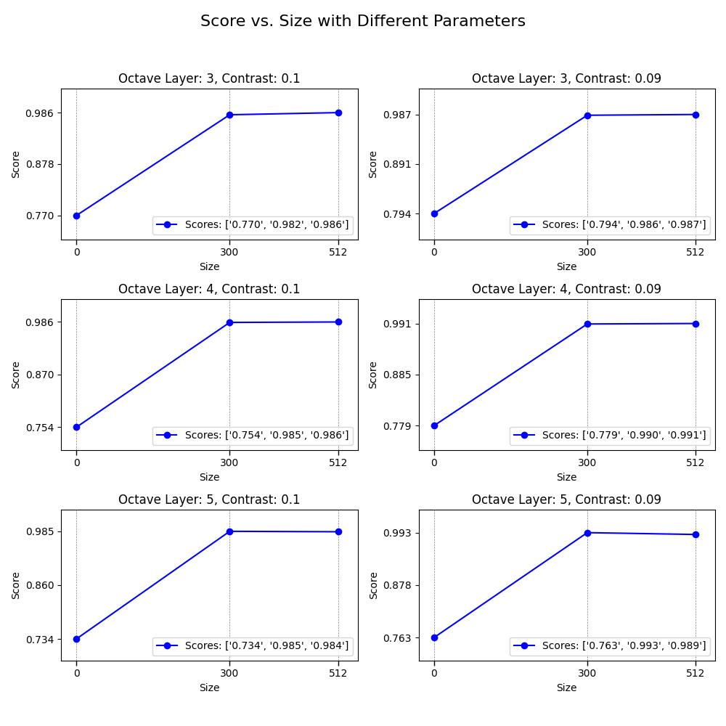
파라미터 : Resize_size
리사이징 시에 nfeatures 를 3000, 5000으로 제한을 두는 것으로 변화가 생기지 않아 nfeatures = 0 일 때를 기준으로 비교

Slide 7
파라미터 : nfeatures
nfeatures (0, 3000, 5000 – 3 가지 중 하나 선택)
  0 을 선택하면 이미지에서 추출된 키포인트를 전부 사용
  3000, 5000을 선택하면 키포인트의 response 값에 따라 상위 3000, 5000 개를 선택함
  Resize 를 하지 않았을 때, 전체 키포인트에서 response 에 따라 강한 키포인트를 선택하여 매칭 성능에 영향을 미침
  Nfeatures 가 작을 수록 (0 제외) response 가 높은 키포인트들만 추려내기 때문에 FPR 0.1 일 때 TPR 의 값의 향상이 있었음

Slide 8
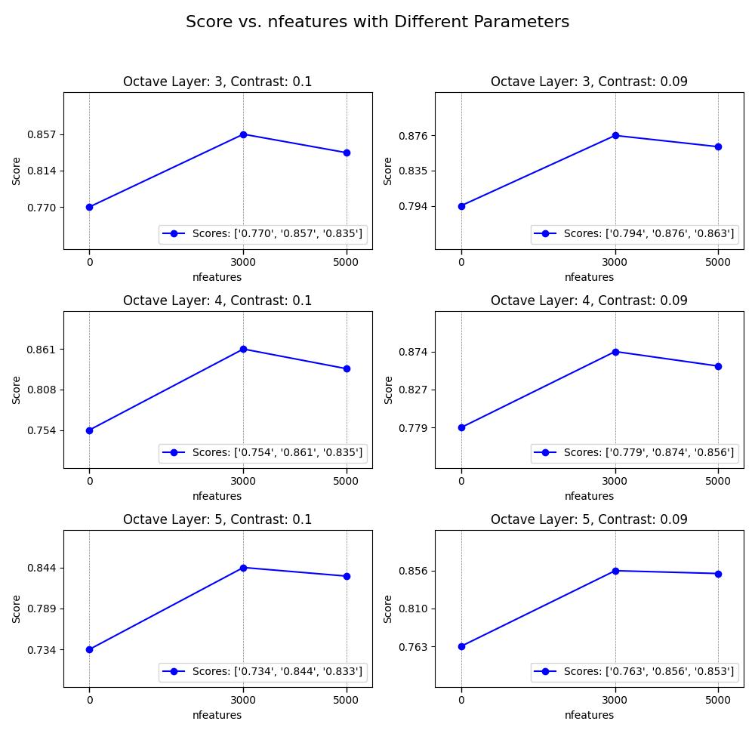
파라미터 : nfeatures
Resize_size = 0, 리사이징 하지 않은 결과들에 대해 nfeatures 로 인한 영향 비교
  3000과 5000 사이에는 큰 차이는 없지만 0을 주는 것보다는 좋은 결과를 보임

Slide 9
파라미터 : nOctaveLayers
nOctaveLayers (3, 4, 5 – 3 가지 중 하나 선택)
  스케일, 한 옥타브 내를 몇 장의 이미지로 구성하는 지에 대한 파라미터
  옥타브 숫자는 결정할 수 없고 입력 이미지 크기에 따라 자동 결정됨 (아래는 opencv 공식 문서에서 발췌)
  큰 값을 가지면 더 많은 스케일을 보기 때문에 세밀한 키포인트 추출이 가능하지만 계산 비용이 증가함

Slide 10
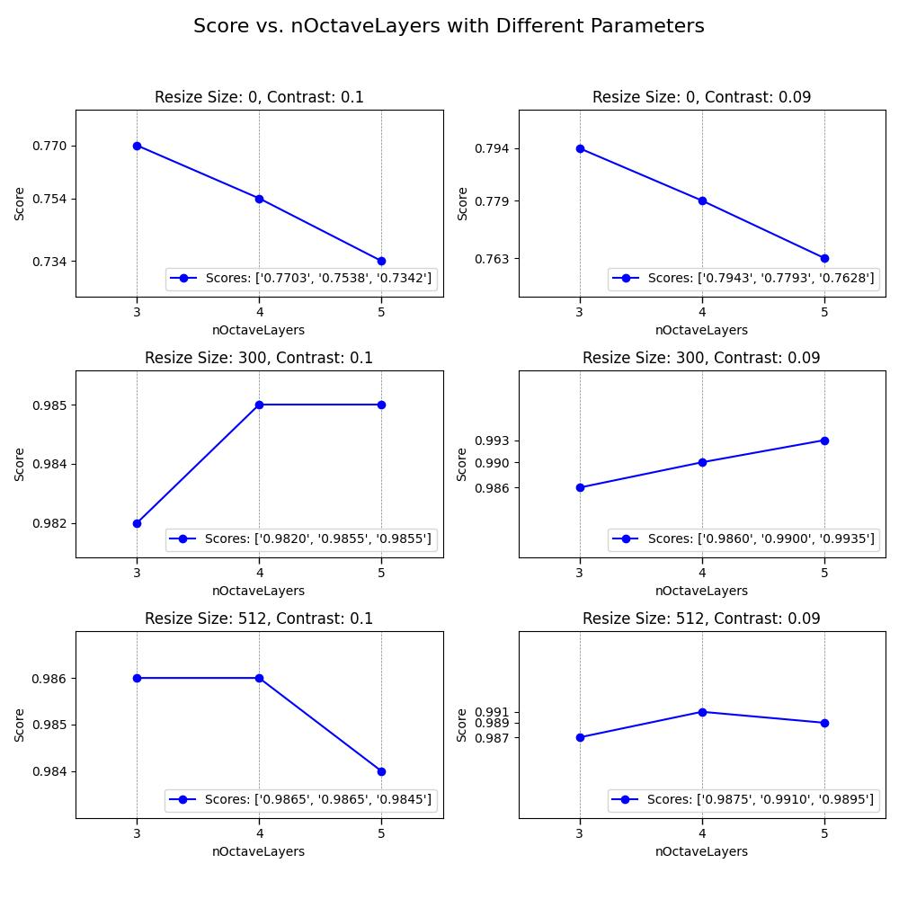
파라미터 : nOctaveLayers
보통 4 또는 5 값을 사용하는 3~5 까지를 사용해서 변화를 보았을 때 그래프는 변화가 있어 보이지만 실질적인 값은 큰 차이가 없음 (nfeatures = 0 으로)
  동일한 nfeatures (0, 3000, 5000) 안에서 비교하였을 때도 같은 경향을 보임

Slide 11
파라미터 : contrastThreshold
Contrast Threshold (0.09, 0.1 등)
  키포인트 검출 과정에서 잡음을 제거하여 의미 있는 키포인트만을 남기고자 하는 파라미터
  nfeatures 와 유사하다고 보이는데 실험을 통해 response 값이 contrast 값과 일치하는 것은 아닌 걸로 확인
  Threshold 를 높게 주면 더 강한 키포인트들을 검출하며 계산 효율성이 향상되지만 키포인트의 다양성이 줄어들 수 도 있음

Slide 12
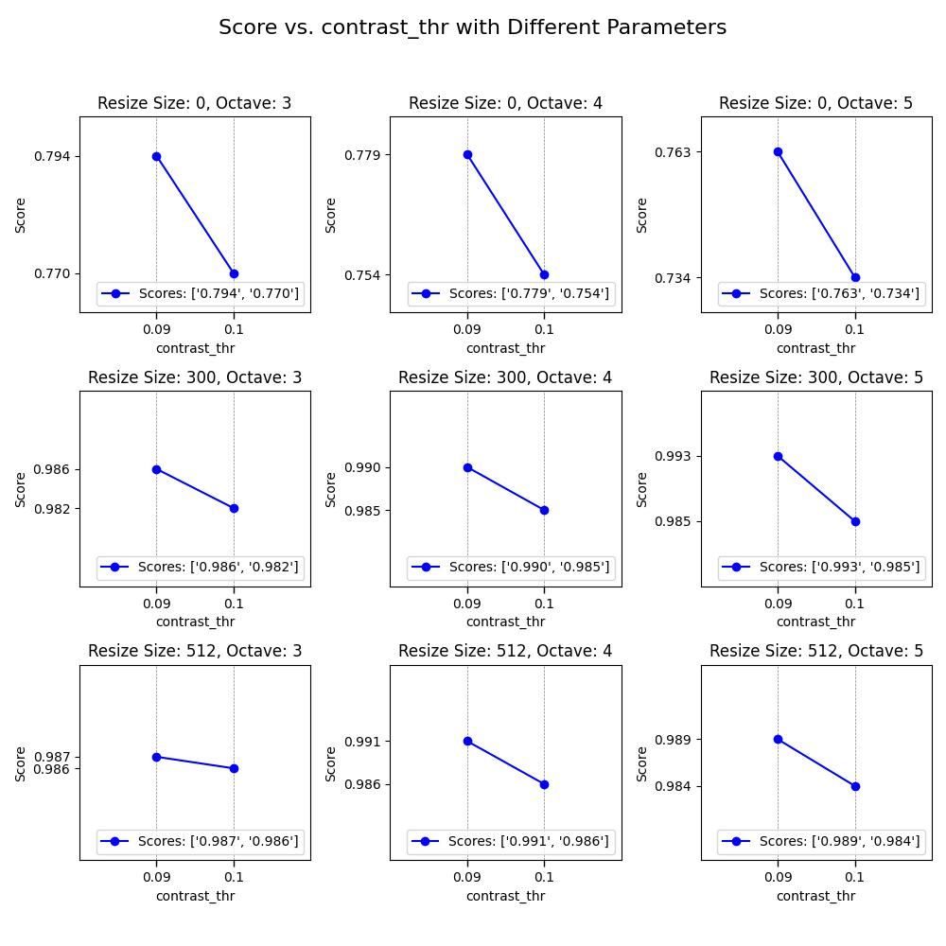
파라미터 : contrastThreshold
큰 차이는 없었지만 0.09 와 0.1 중에는 더 작은 값을 사용했을 때 더 높은 TPR 값이 나옴
  0.1과 0.09는 noise가 제거되는 충분히 큰 값인데 (default 0.04) 조금이라도 더 많은 키포인트가 추출되는 0.09를 사용하였을 때 나은 결과가 나온 것으로 생각됨

Slide 13
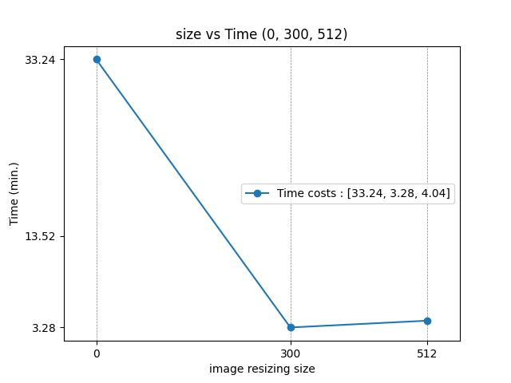
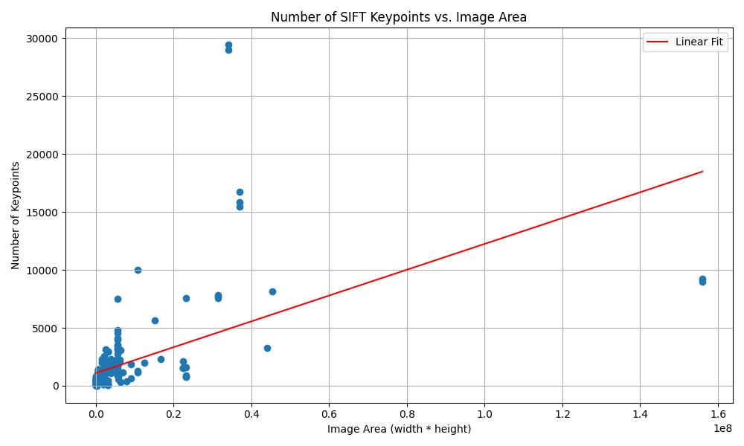
Total Time
키포인트 추출과 매칭 시간은 이미지 사이즈에 지배적임
  키포인트가 많이 추출되면 추출시간 매칭시간이 커지는데 키포인트의 개수는 이미지 사이즈와 비례하는 경향이 있기 때문에 (좌측 이미지) 이미지 사이즈가 작아지면 시간이 크게 감소.
  이미지 264 개에 대해서 키포인트 추출 시간 + 이미지 매칭 시간으로 분 단위, (0은 resizing 하지 않는 경우)
  (우측 이미지)
  Project3 에서는 아래 보다 작은 수의 이미지 사용

